Slide 1
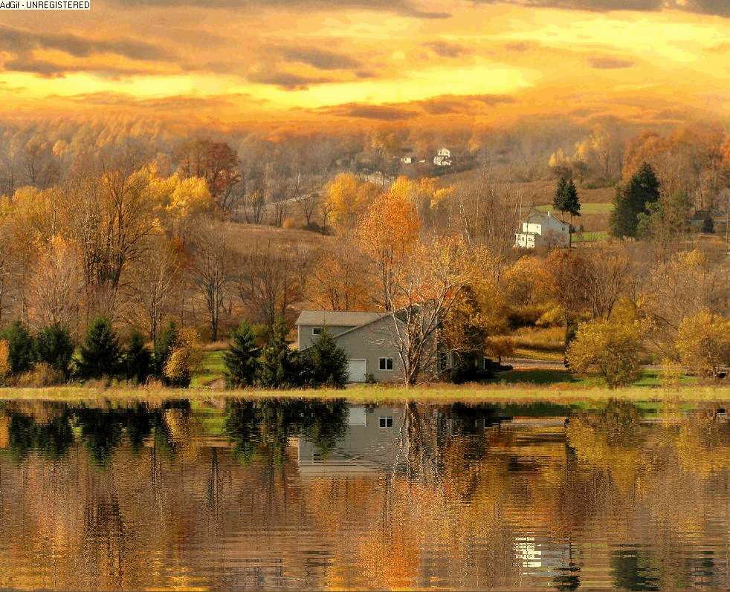
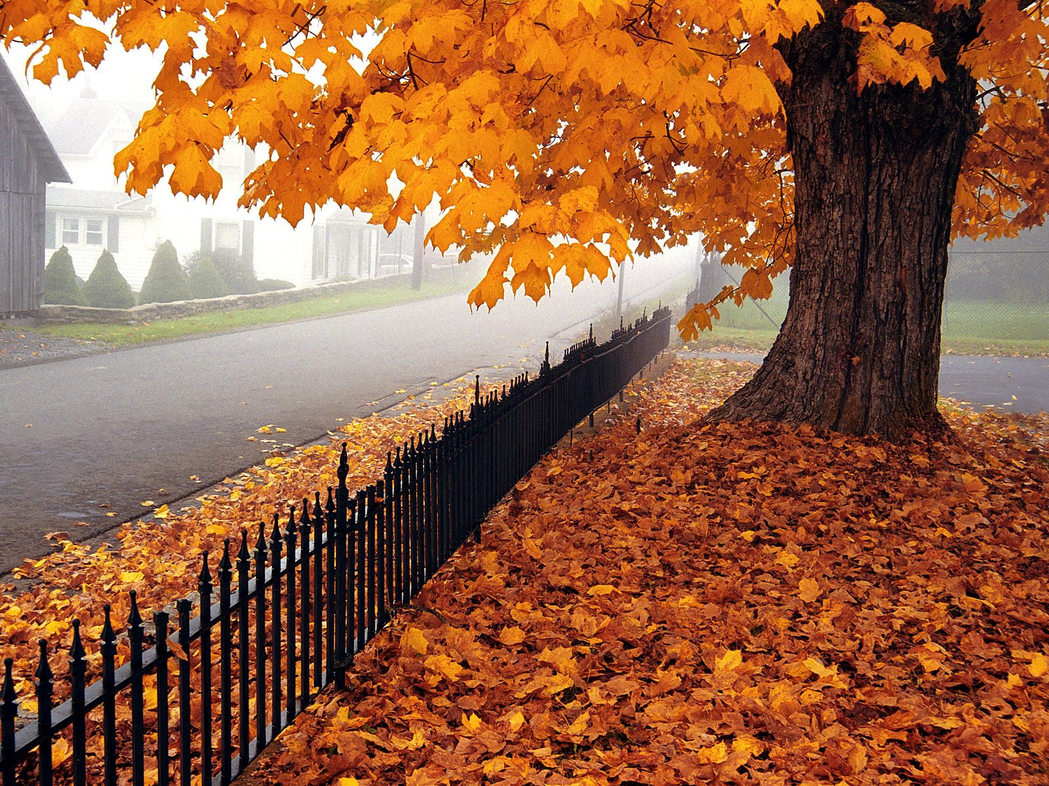
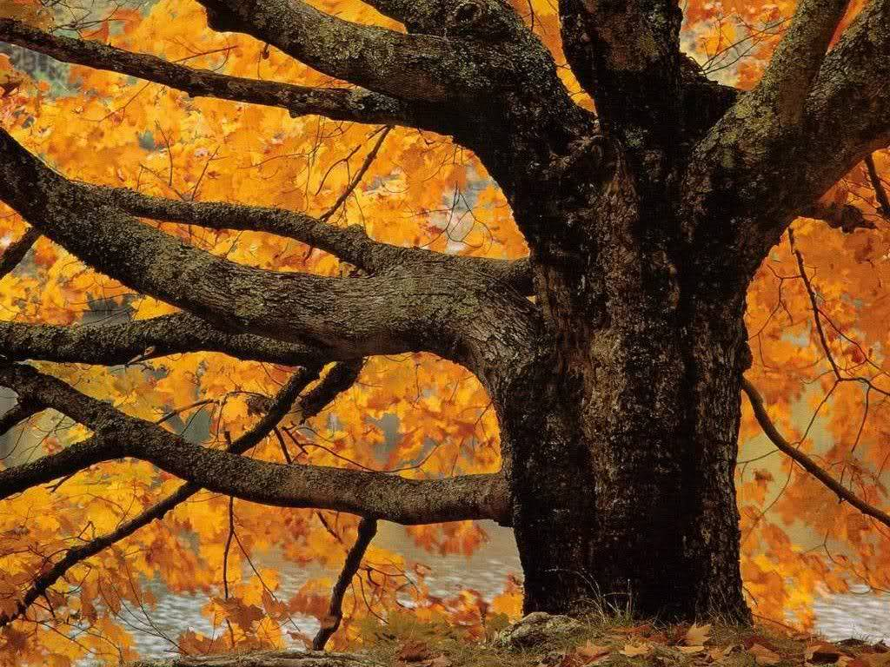


HOJAS
DE
OTOÑO
LOS INDIOS TABAJARAS
MATT MONRO
ANDREA BOCELLI
José Luis

Slide 2
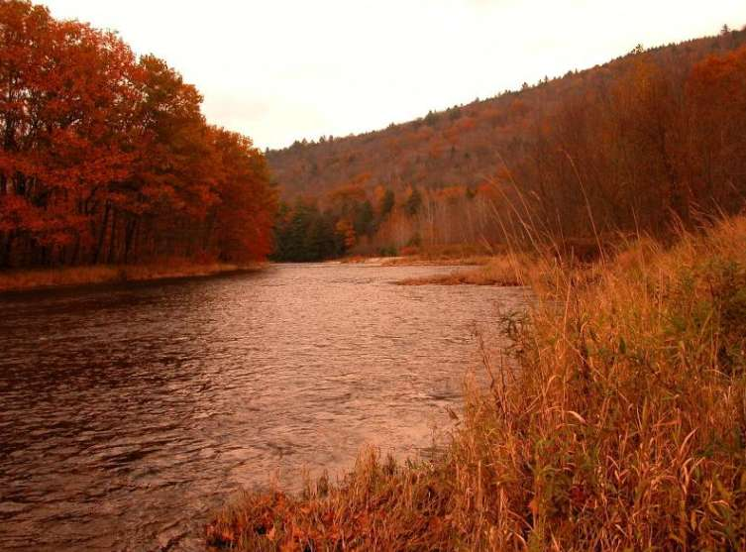

Slide 4
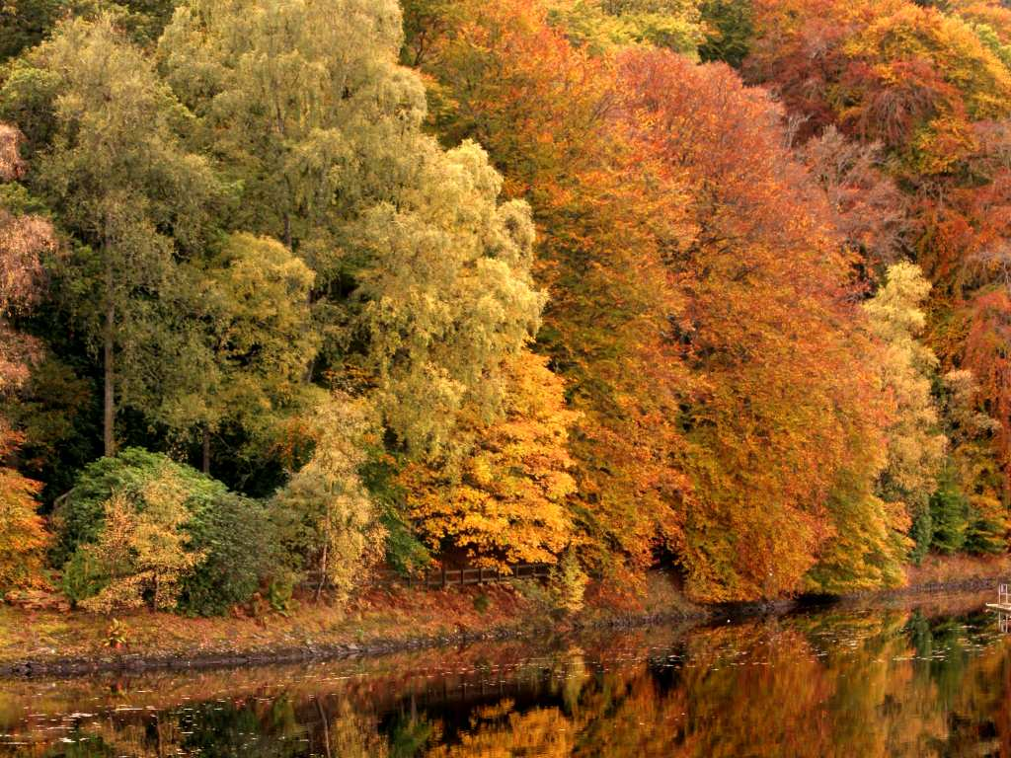
" El otoño vuelve a la tierra las hojas que ella le prestó en verano".

Slide 5
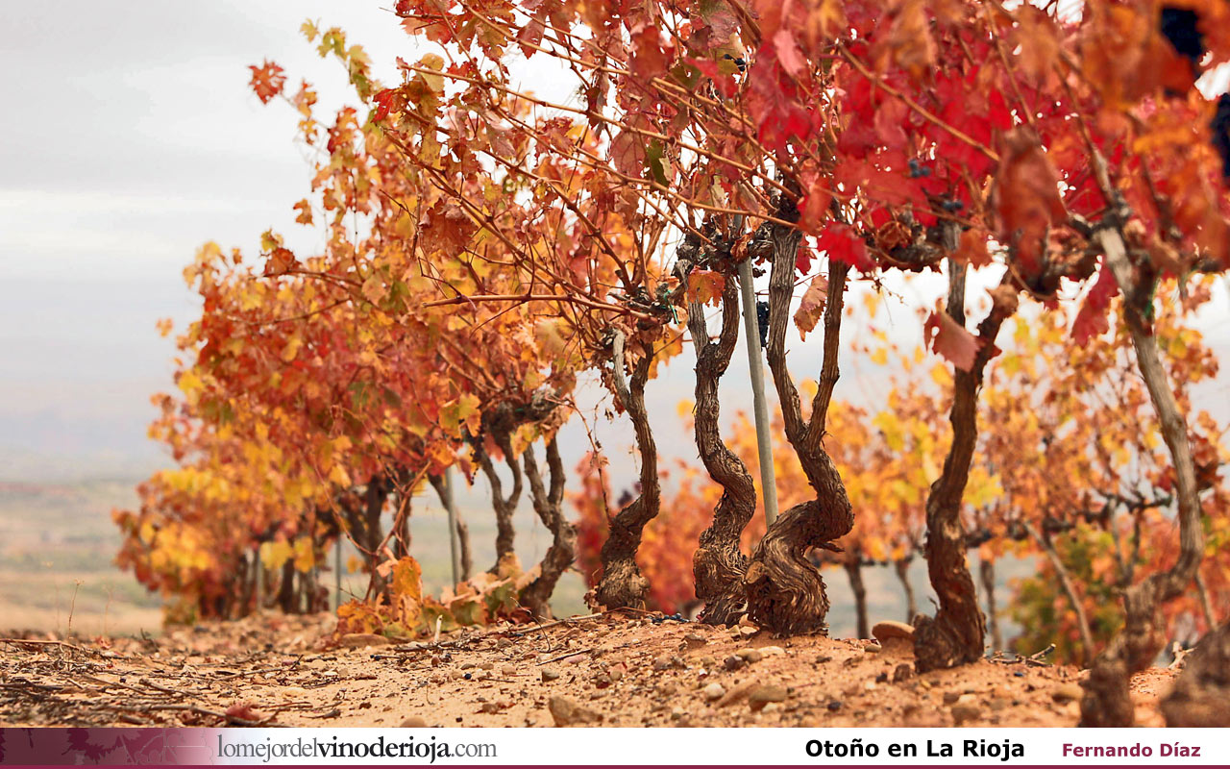

Slide 6
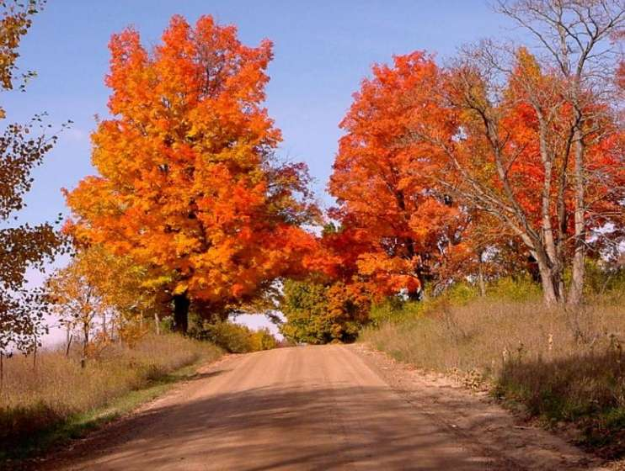

Slide 7
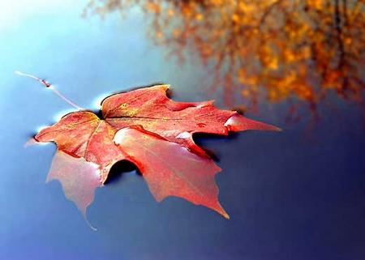
" Dadme un estío más, oh Poderoso, y un otoño que avive mis canciones, y así, mi corazón, del dulce juego saciado, morirá gustosamente".

Slide 8
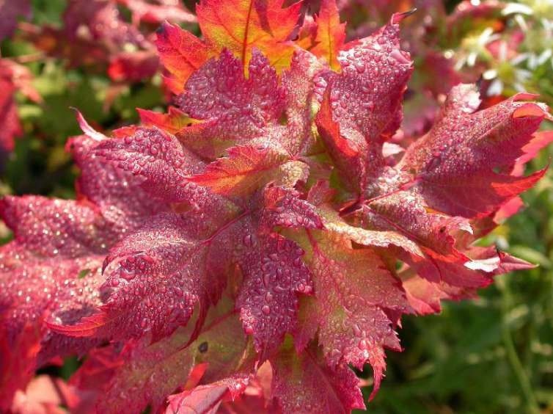

Slide 9
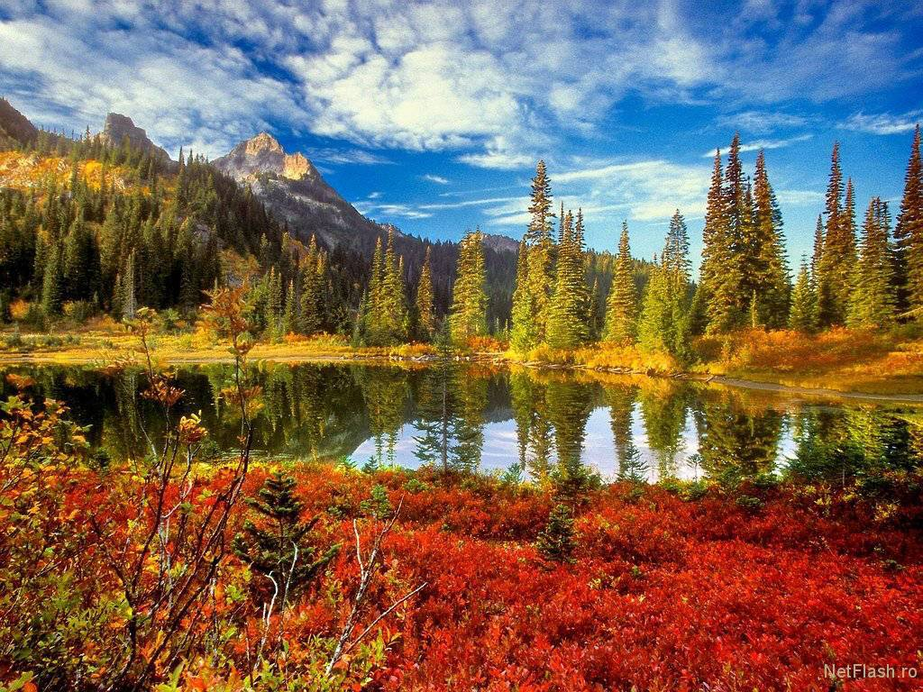

Slide 10
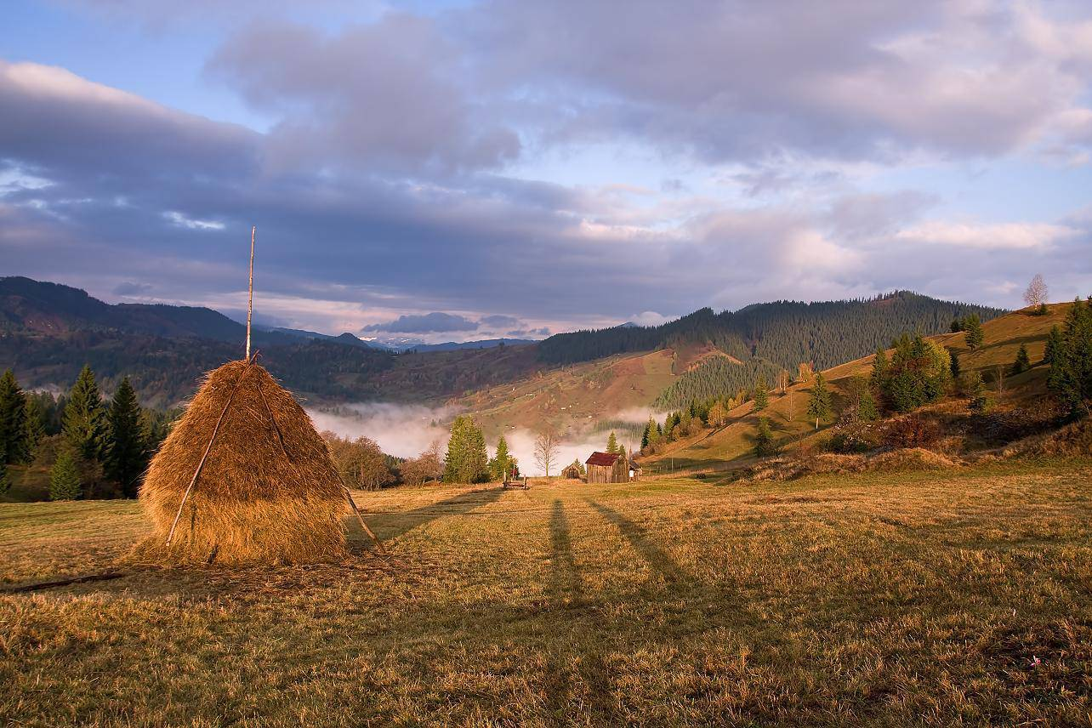
Las noticias son como las hojas del otoño.
El viento que las lleva las maltrata".

Slide 11
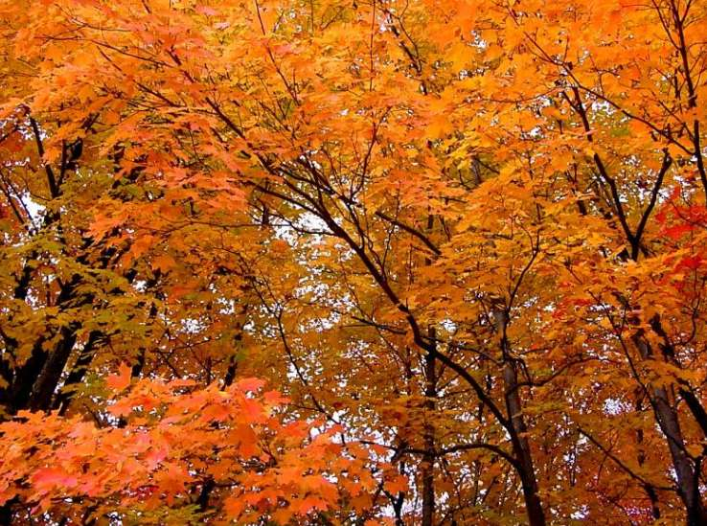

Slide 12
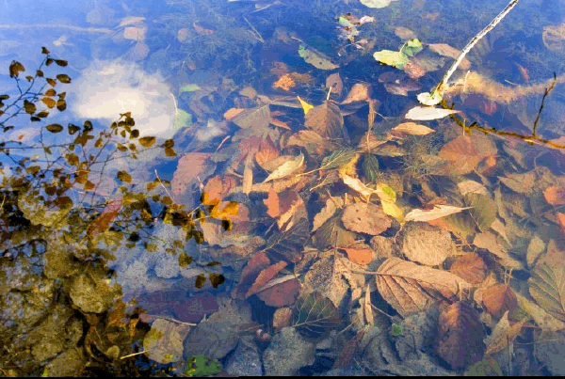

Slide 13
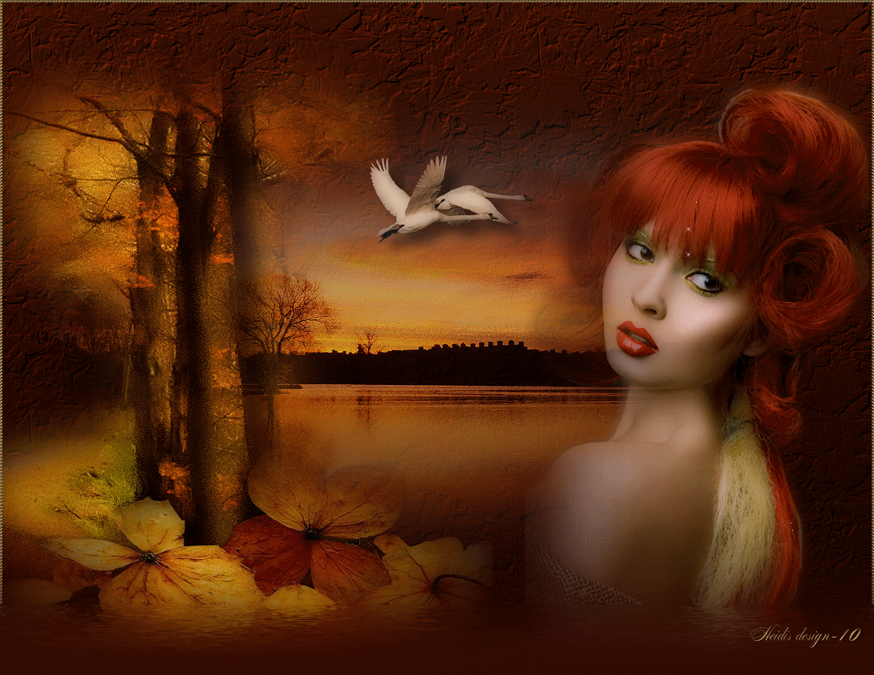
Que la vida sea bella como las hojas de la primavera, y bella la vejez como las hojas de otoño".

Slide 14
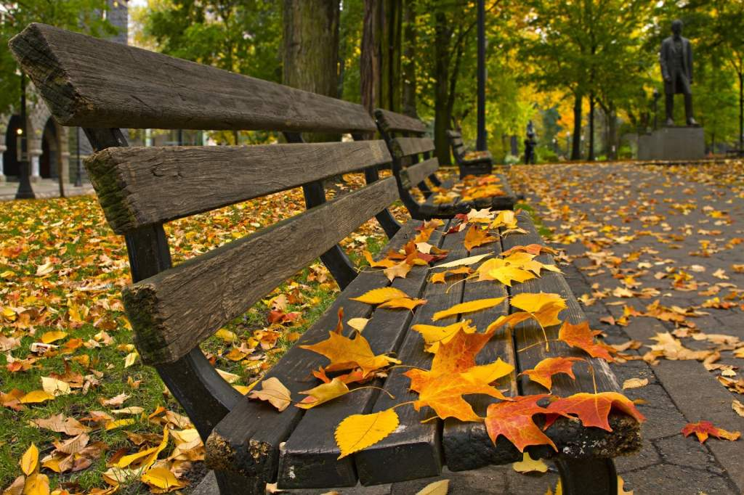
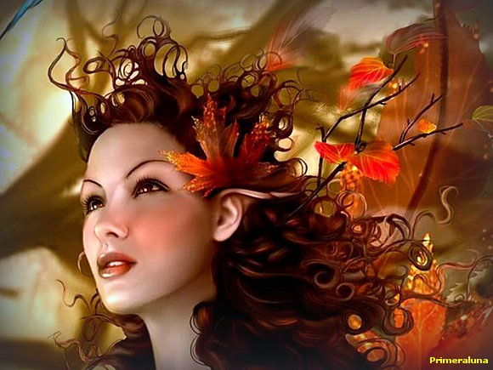

Slide 15
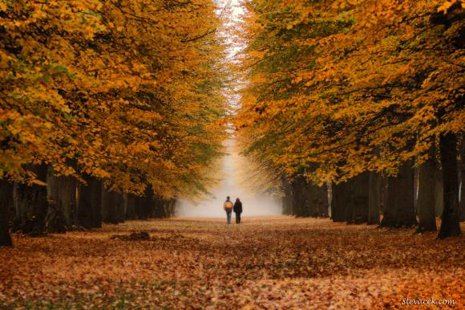
"El otoño es una segunda primavera en la que cada hoja es una flor ".

Slide 16
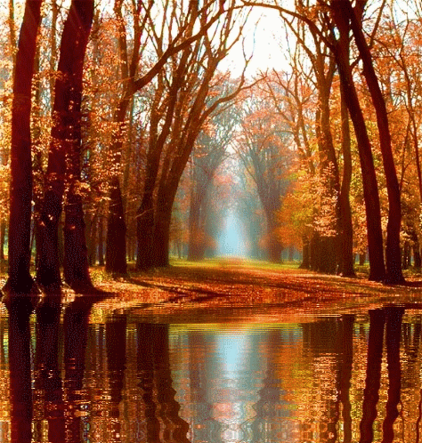
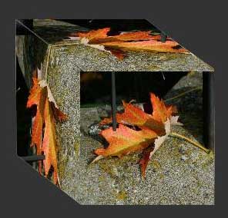

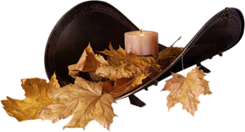
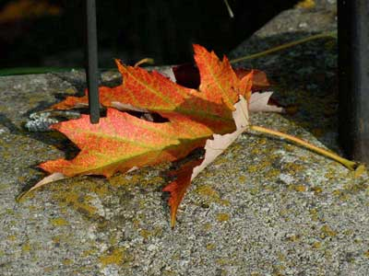

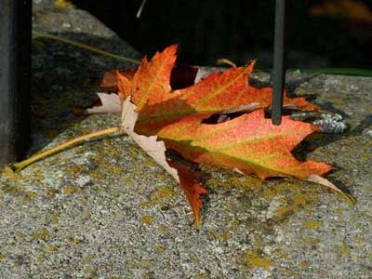

Slide 17
El otoño siempre ha sido mi estación favorita. El momento en que estalla todo con su belleza pasada, como si la naturaleza hubiera estado ahorrando todo el año para el gran final
El otoño siempre ha sido mi estación favorita. El momento en que estalla todo con su belleza pasada, como si la naturaleza hubiera estado ahorrando todo el año para el gran final

Slide 18
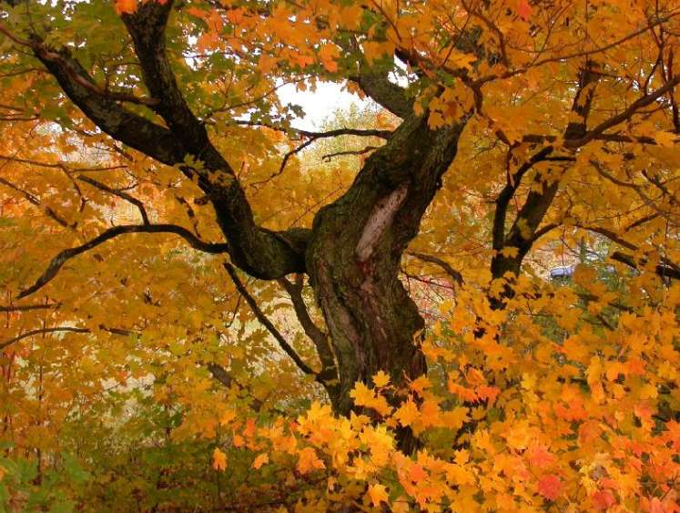

Slide 19
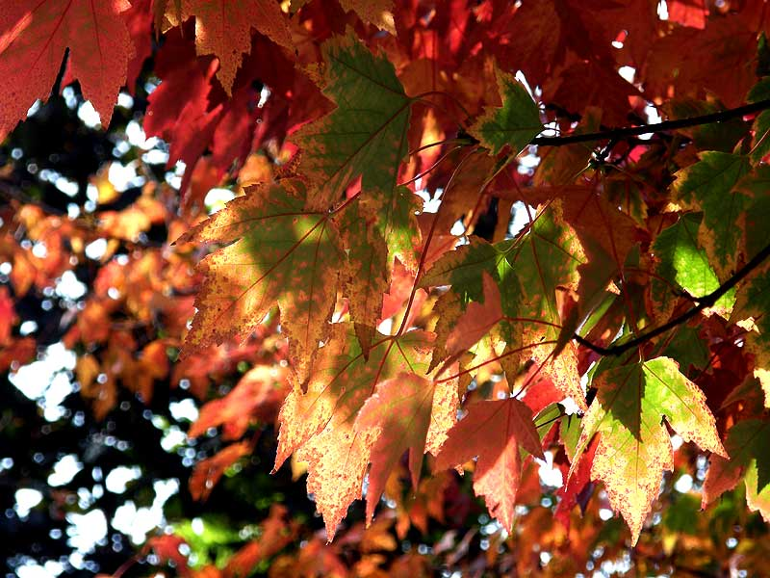

Slide 20
Cada hoja habla de felicidad para mí, agitando los árboles del otoño.

Slide 21
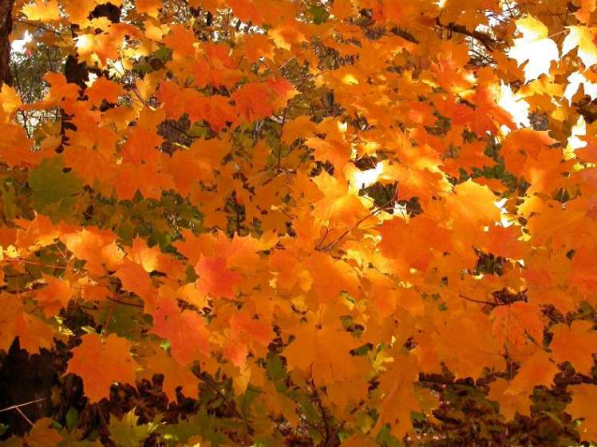

Slide 22
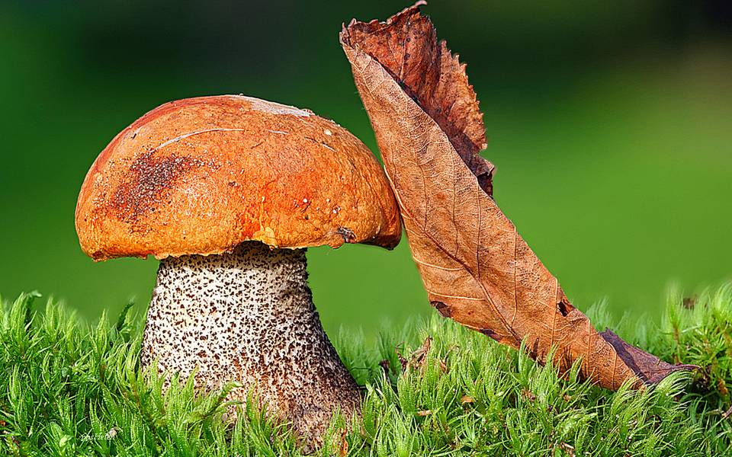
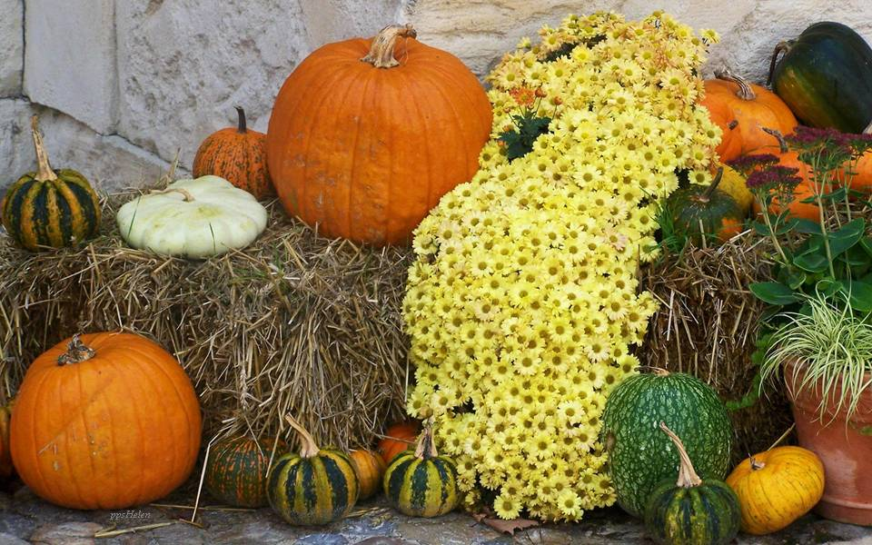
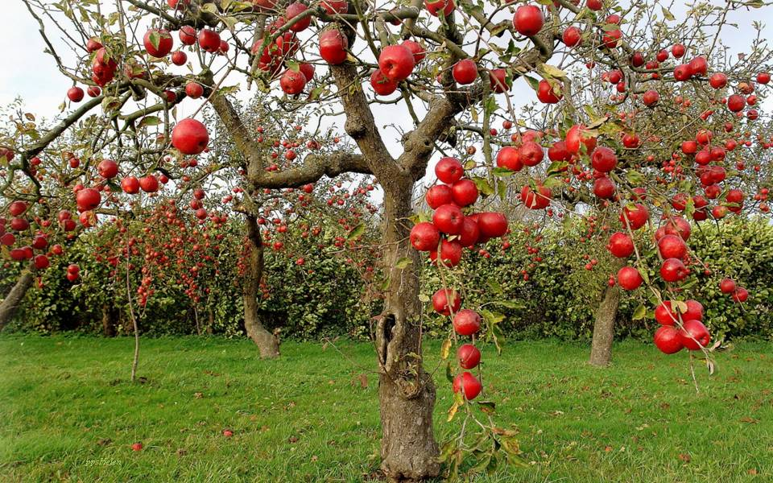
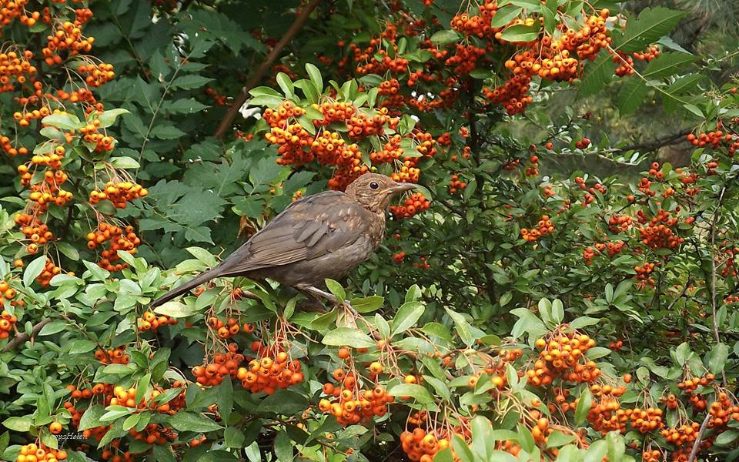
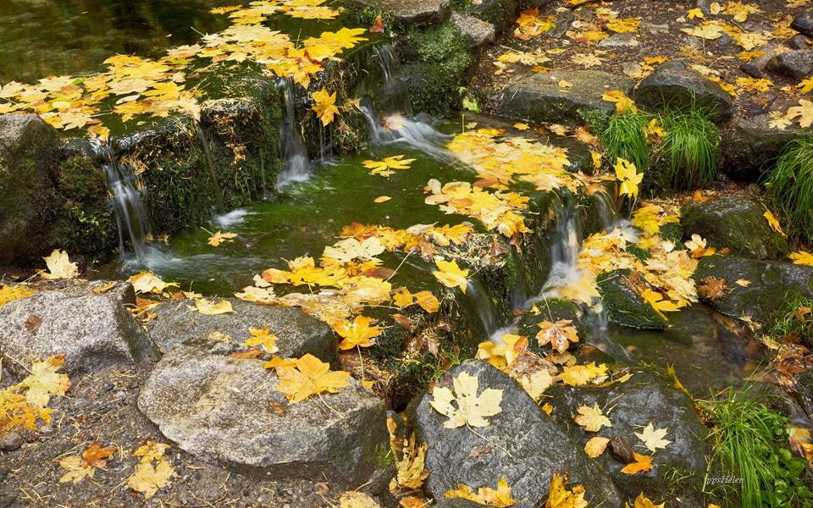

Slide 23
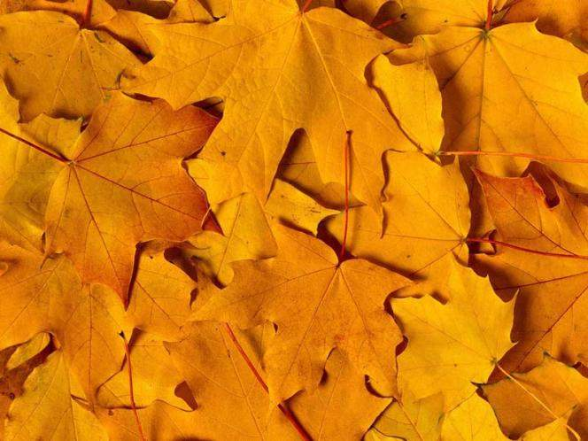
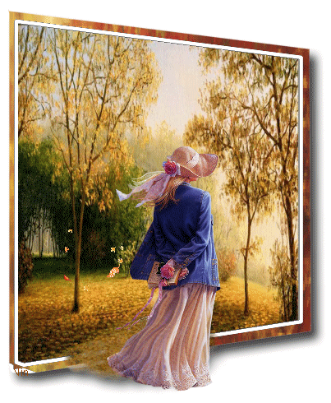
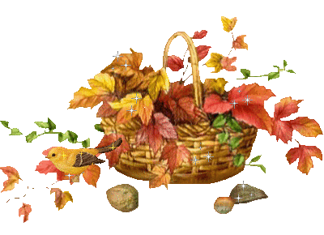
El otoño es un caminante melancólico que prepara admirablemente el solemne adagio del invierno".

Slide 24
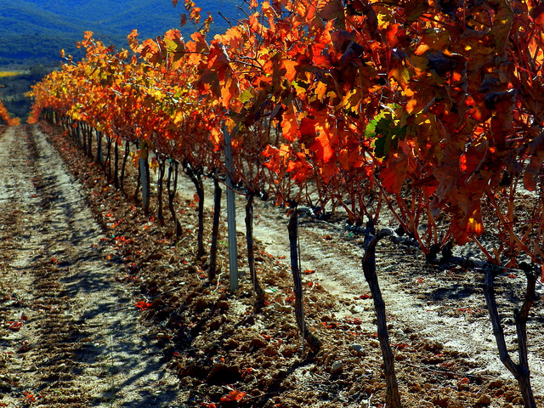

Slide 25
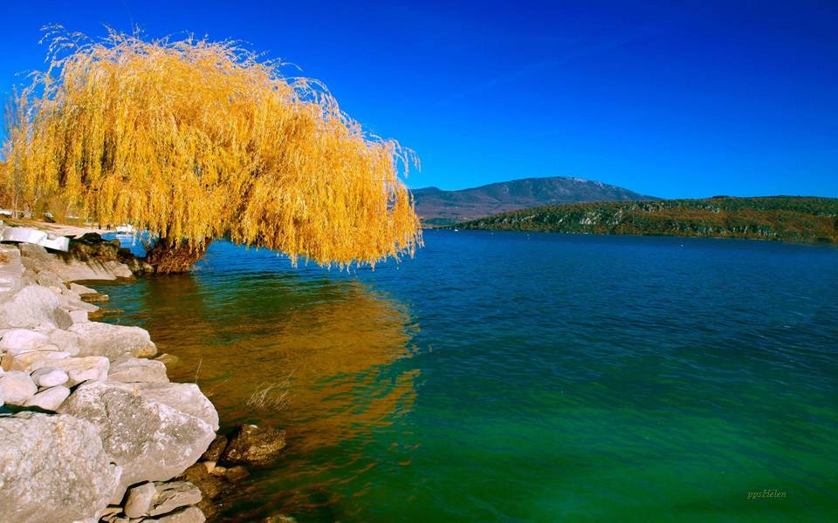
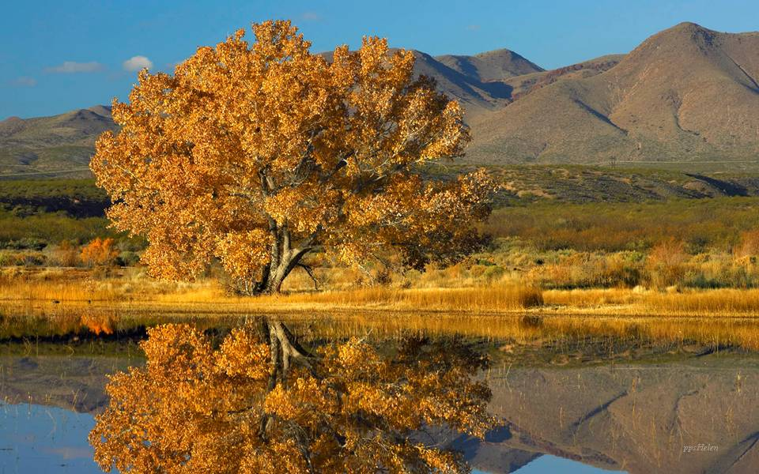
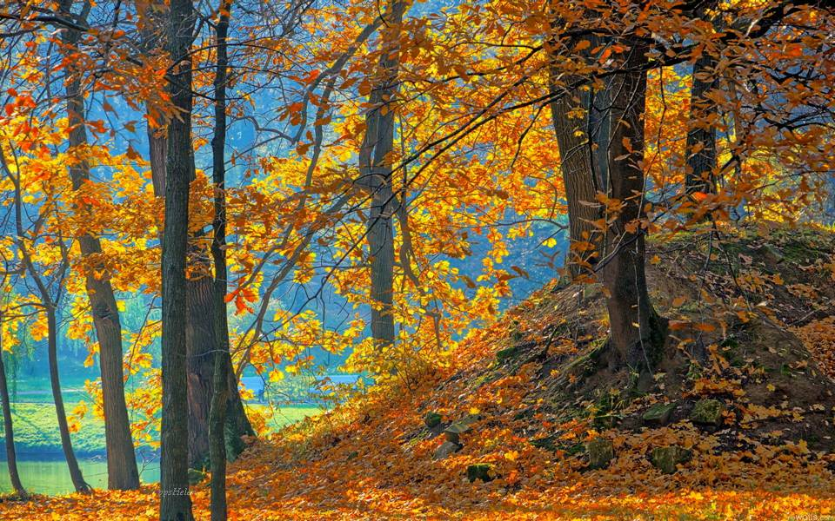
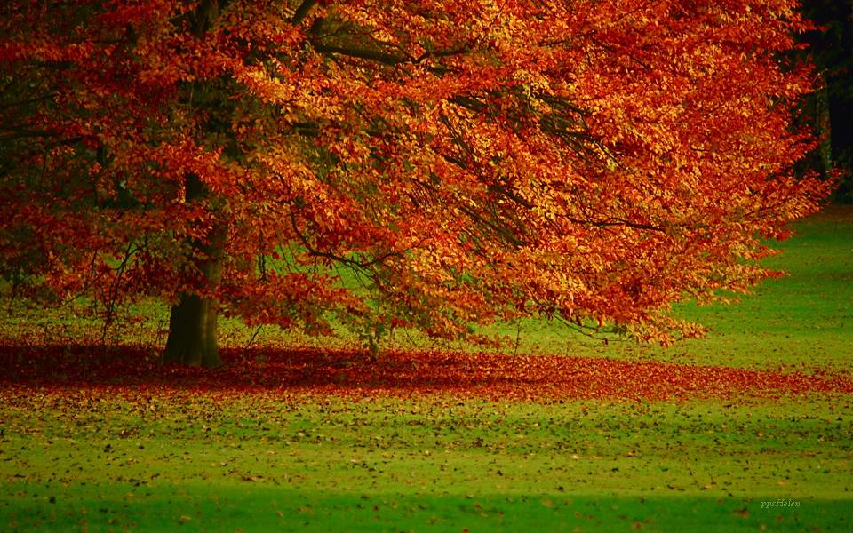
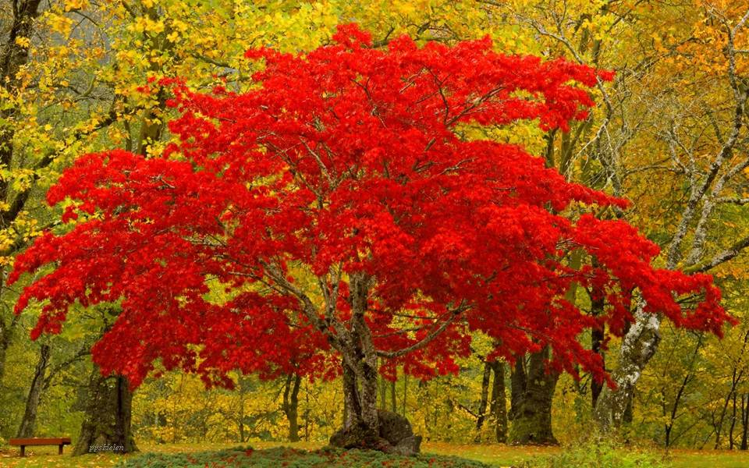

Slide 26
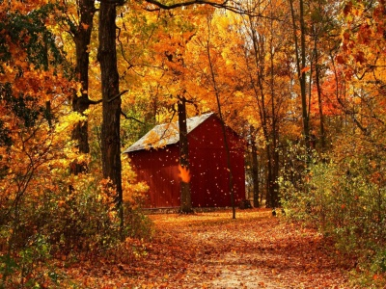
Otoño que te vistes de colores ocres,
anunciando fríos de palidez nivosa,
a los que no comprenden de estas cosas
entristeces sus corazones mediocres.

Slide 27
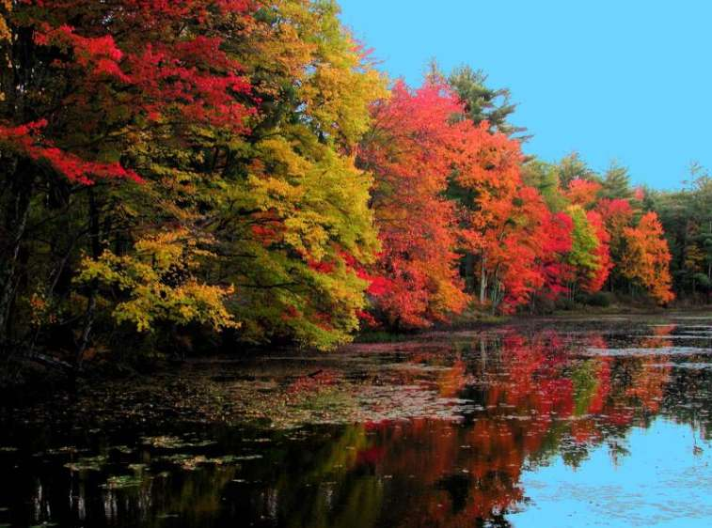

Slide 28
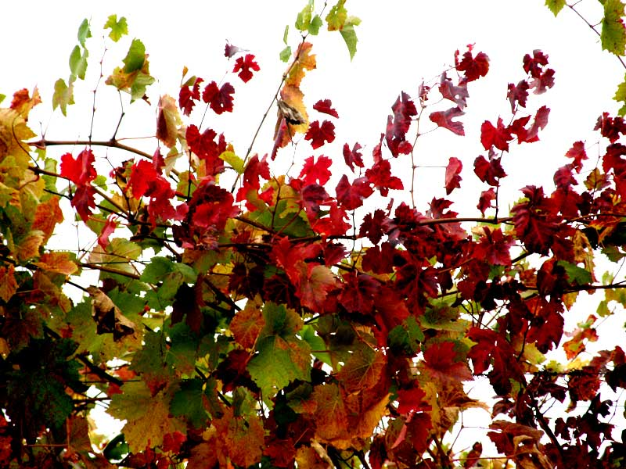

Slide 29
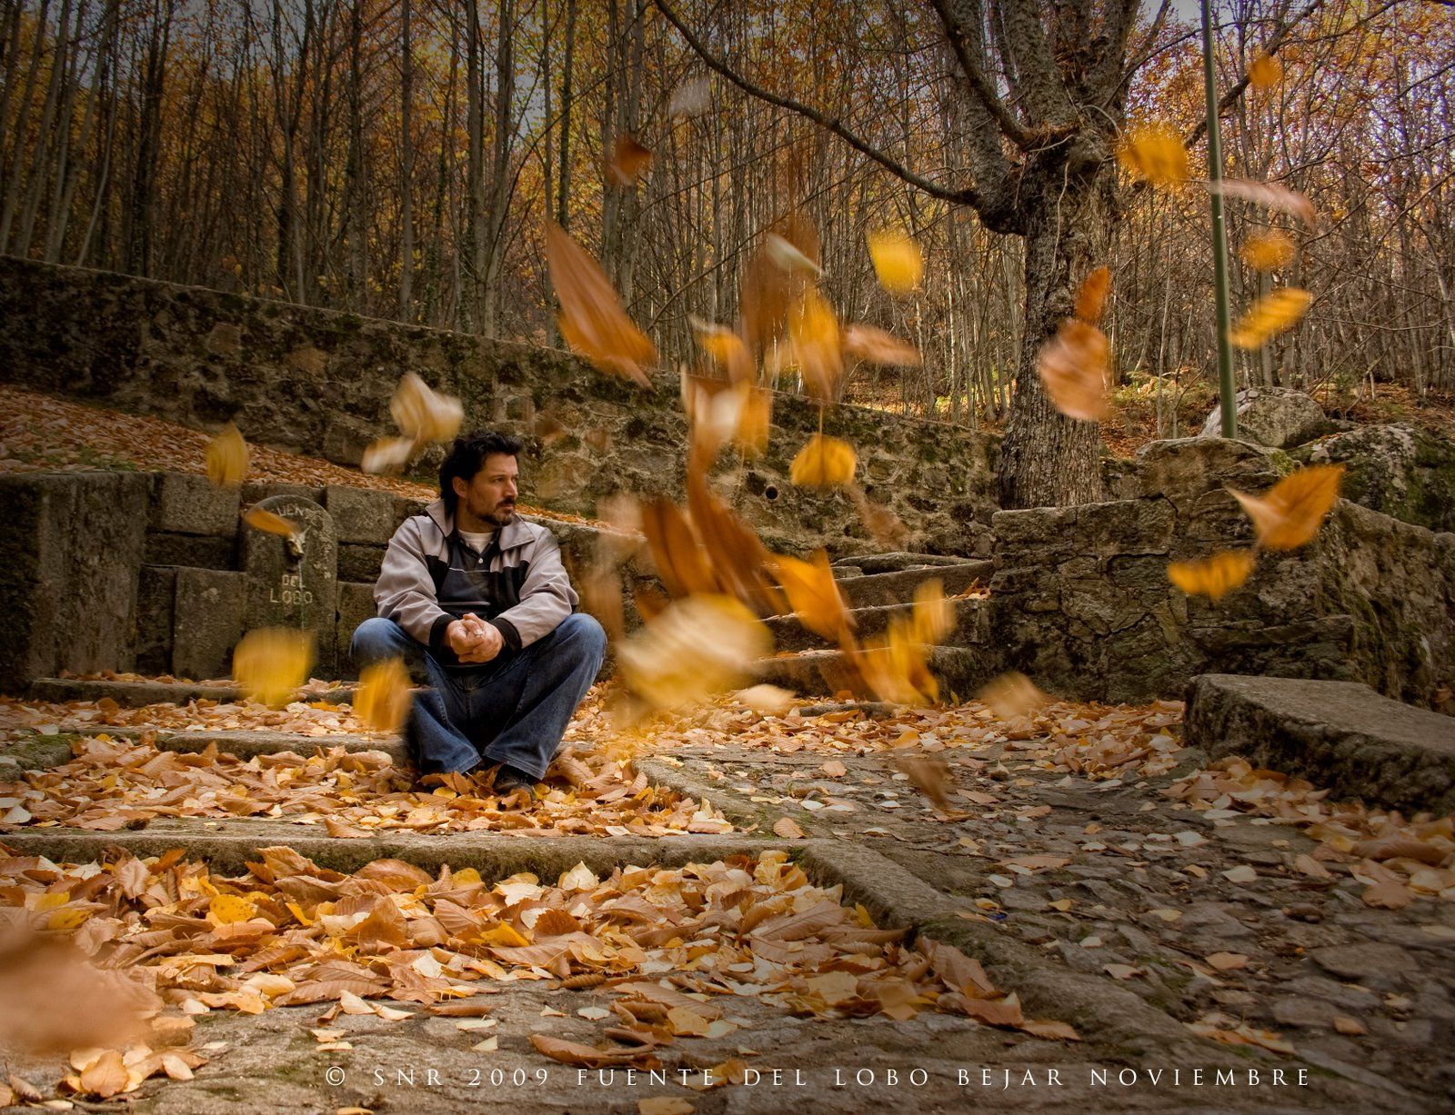
" El otoño está cosido con momentos de gracia, que duran poco".

Slide 31
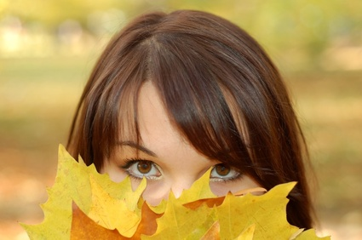

Slide 32

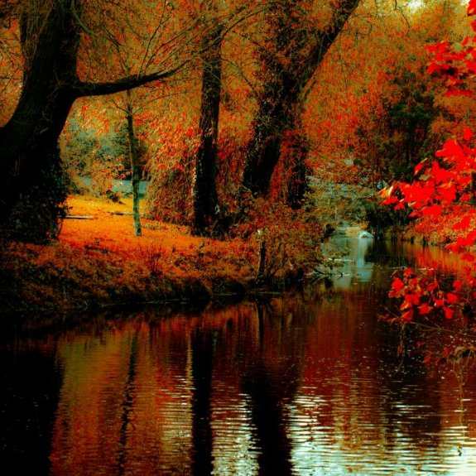
El invierno es una aguafuerte, primavera una acuarela, un óleo de verano y otoño un mosaico de todos ellos.

Slide 33
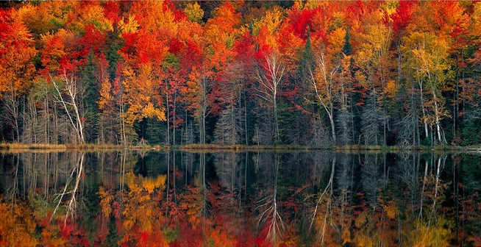

Slide 34
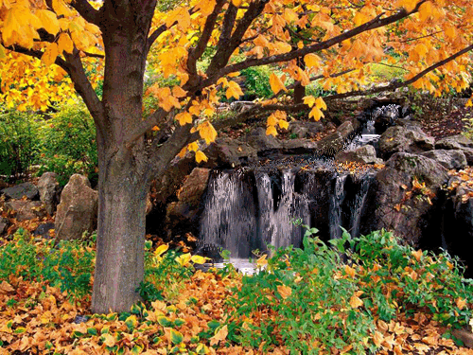

Slide 35
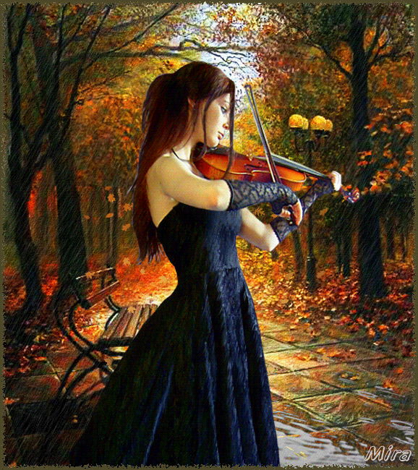
Los sollozos más hondos del violín del otoño son igual que una herida en el alma de congojas extrañas. sin final.

Slide 36

Hojas del árbol caídas, juguetes de viento son, las ilusiones perdidas, hojas son ¡ay! desprendidas del árbol del corazón.

Slide 37
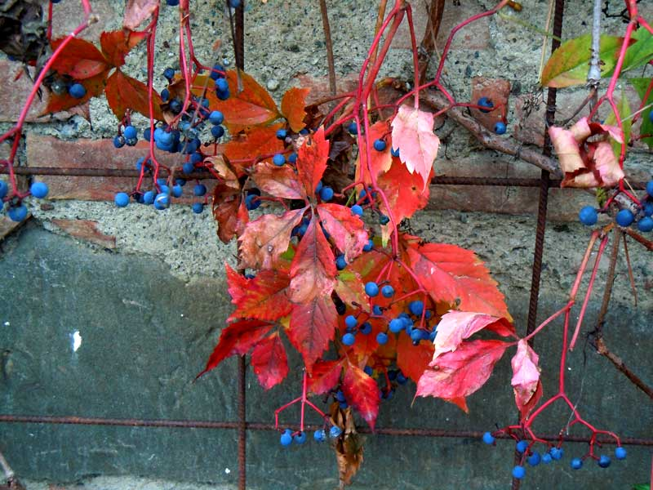
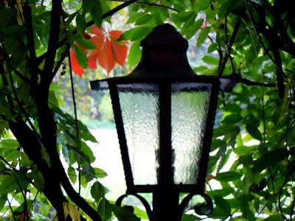




Slide 38



Esta canción se nos parece
me amaste tu y yo te ame
la vida si la compartimos
me amaste tu y yo te ame...
Mas la vida al fin nos separa
si mas rumor con suavidad
y la mar borrara de la arena
los pasos que dio nuestro amor...
Mais la vie sépare ceux qui s'aiment
la vida al fin
Tout doucement, sans faire de bruit
nos separa
Et la mer efface sur le sable
yo tambien te ame
Les pas des amants désunis
con suavidad...
Mas la vida al fin nos separa
sin mas rumor con suavidad
y la mar borrara de la arena
los pasos que dio nuestro amor.
Para Berni con amor

Slide 39







Slide 40




Slide 41




Slide 42






No es que atardezca es que la lluvia es noche: otoño en la ventana.

Slide 43


Slide 44


¡Brotes en el otoño! Tan fresco como la cara de una mujer enamorada.

Slide 45






Slide 46



Slide 47
Viento de otoño, tan fugaz como tú se fue mi amor.

Slide 48

BELLÍSIMO OTOÑO......
Siempre he sentido una especial predilección por esta estación. El otoño, con sus mágicos colores, me fascina. Siempre que puedo salgo al campo para "empaparme" de la belleza que ofrecen sus campos, sus senderos, las laderas de los montes, las orillas de los ríos....
Entiendo perfectamente que el otoño sirva de inspiración a poetas, pintores, pensadores..... Creo que sirve de inspiración a todos cuantos gozan de sensibilidad, de buen gusto, de amor por lo bello.
Por eso hoy traigo a MIS PPS. unas bellas fotografías otoñales y unos pensamientos, igualmente bellos, que el otoño inspiró a personas que también saboreaban sus ricos matices....

Slide 49
Un Abrazo
Que tengas un
buen día!
José Luis

Slide 50







¿Te ha gustado?
Puedes ver más entrando
Aquí
Además puedes recibir powerpoints en tu correo electrónico suscribiéndote aquí:

